Slide 1
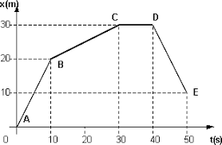
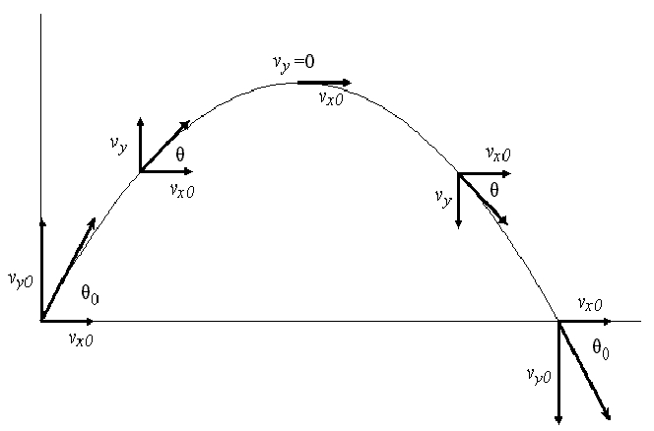
MOVIMIENTO
Definición: Es un fenómeno físico que se define como todo cambio de posición que experimentan los cuerpos en el espacio, con respecto al tiempo y a un punto de referencia, variando la distancia de dicho cuerpo con respecto a ese punto o sistema de referencia, describiendo una trayectoria.
Un cuerpo se mueve cuando experimenta cambios continuos de posición con respecto a un punto de referencia en un tiempo determinado.
Los cuerpos en movimiento reciben el nombre de móviles. Si un cuerpo no está cambiando de posición con el tiempo, con respecto a un determinado punto de referencia, decimos que dicho cuerpo esta en reposo.
Para estudiar el movimiento de un cuerpo se utilizan los marcos de referencia.

